Slide 1


ZVEZA ZDRUŽENJ
ŠOFERJEV IN AVTOMEHANIKOV
SLOVENIJE
ZVEZA ZŠAM SLOVENIJE
Notes:
naSslov, predavanja , znak ZZŠAM

Slide 2
Kdo smo ZŠAMovci?
Ustanovitev Zveze šoferjev Slovenije 11.februarja 1922 v Ljubljani
13.julij Dan šoferjev in avtomehanikov Slovenije
Združujemo 51 združenj ZŠAM
Regijska organiziranost :
- Gorenjska
- Ljubljanska
- Dolenjska
- Ljubljana – okolica
- Celjsko-zasavska
- Štajerska
- Pomurska
- Notranjsko-primorska
- Koroška
7.500 članov, preko 3.500 prostovoljcev
Notes:
Vozniki in avtomehaniki so se pojavili kot del delovnega razreda ob začetkih prevoza potnikov in tovora z motornimi vozili. Kot se je povečeval prevoz potnikov in tovora, tako se je povečeval in krepil ta del delavskega razreda.
Na začetku prejšnjega stoletja se je začela pogostejša uporaba motornih vozil, kar je nekoliko ustavila prva svetovna vojna. Vendar se je takoj po njej začel še hitrejši razvoj tehnike, masovnejša uporaba motoriziranih prevoznih sredstev, naglo povečevanje števila ljudi, ki so bili od te, hitro rastoče panoge, neposredno in posredno odvisni. Tako je že leta 1922 prišlo v Sloveniji do ustanovitve Zveza šoferjev Slovenije.
1943
13. julij:
slovenske motorizirane enote so na ta dan imele prvo veliko bitko v narodno osvobodilni vojni in sicer na močno utrjeni Žužemberk

Slide 3
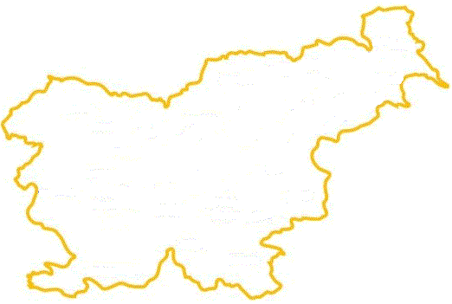
ZVEZA 51 ZŠAM
Notes:
Predtavitev Zveze, dejavnost, preventiva, ZŠAMi-grbi

Slide 4



Slide 5




Kdo smo ZŠAMovci?
Prostovoljska organizacija
Status društev v javnem interesu
UICR (UNION INTERNATIONALE DES CHAUFFEURS ROUTIERS – mednarodna zveza poklicnih voznikov
E.V.B.V. – I.A.G.H.S.(EUROPÄISCHE VEREINIGUNG DER BERUFSKRAFTFAHRER-VERBÄNDE – evropsko združenje poklicnih voznikov

Slide 6
Kdo smo ZŠAMovci?
Delovanje:
- poklic voznik in avtomehanik
- zakonodaja na področju prometa
- prometna preventiva
Tekmovanje poklicnih voznikov v obvladovanju vozila, vozniških spretnosti, varni in ekološki vožnji ter poznavanju prometnih predpisov:
- regijska, državno, svetovno prvenstvo
Notes:
Vozniki in avtomehaniki so se pojavili kot del delovnega razreda ob začetkih prevoza potnikov in tovora z motornimi vozili. Kot se je povečeval prevoz potnikov in tovora, tako se je povečeval in krepil ta del delavskega razreda.
Na začetku prejšnjega stoletja se je začela pogostejša uporaba motornih vozil, kar je nekoliko ustavila prva svetovna vojna. Vendar se je takoj po njej začel še hitrejši razvoj tehnike, masovnejša uporaba motoriziranih prevoznih sredstev, naglo povečevanje števila ljudi, ki so bili od te, hitro rastoče panoge, neposredno in posredno odvisni. Tako je že leta 1922 prišlo v Sloveniji do ustanovitve Zveza šoferjev Slovenije.
1943
13. julij:
slovenske motorizirane enote so na ta dan imele prvo veliko bitko v narodno osvobodilni vojni in sicer na močno utrjeni Žužemberk

Slide 7
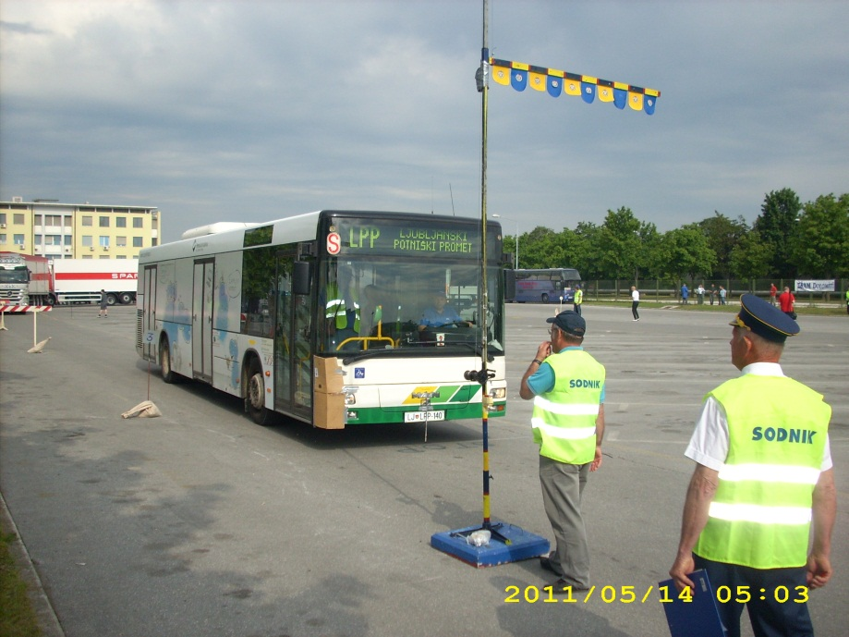
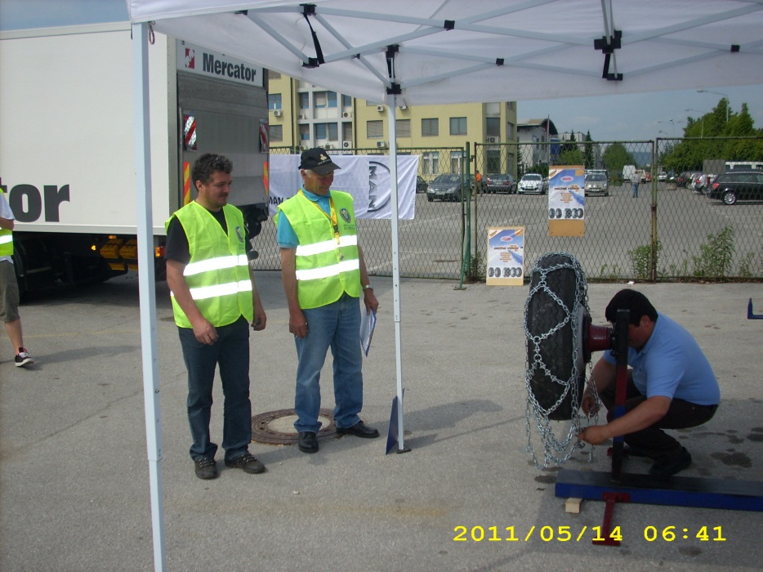
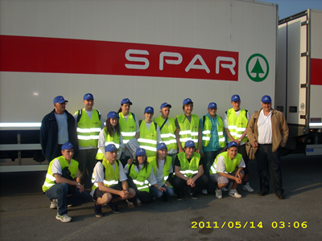
Državno prvenstvo poklicnih voznikov

Slide 8


Slide 9
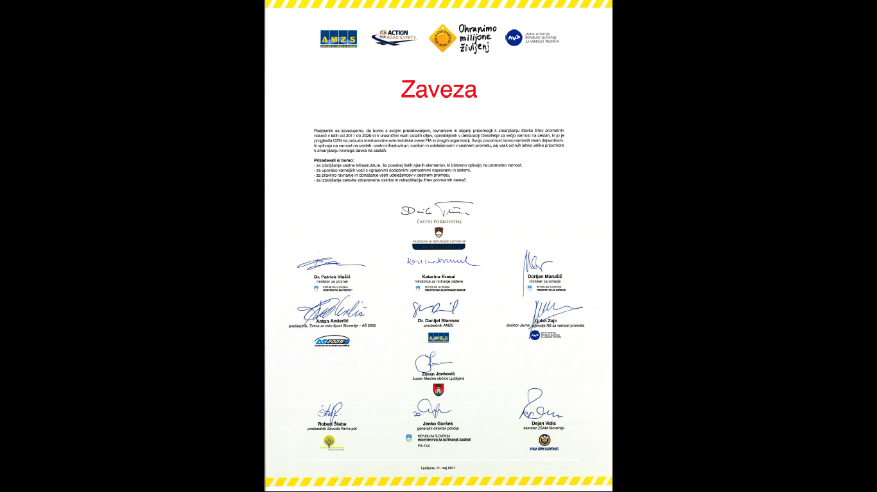

Slide 10
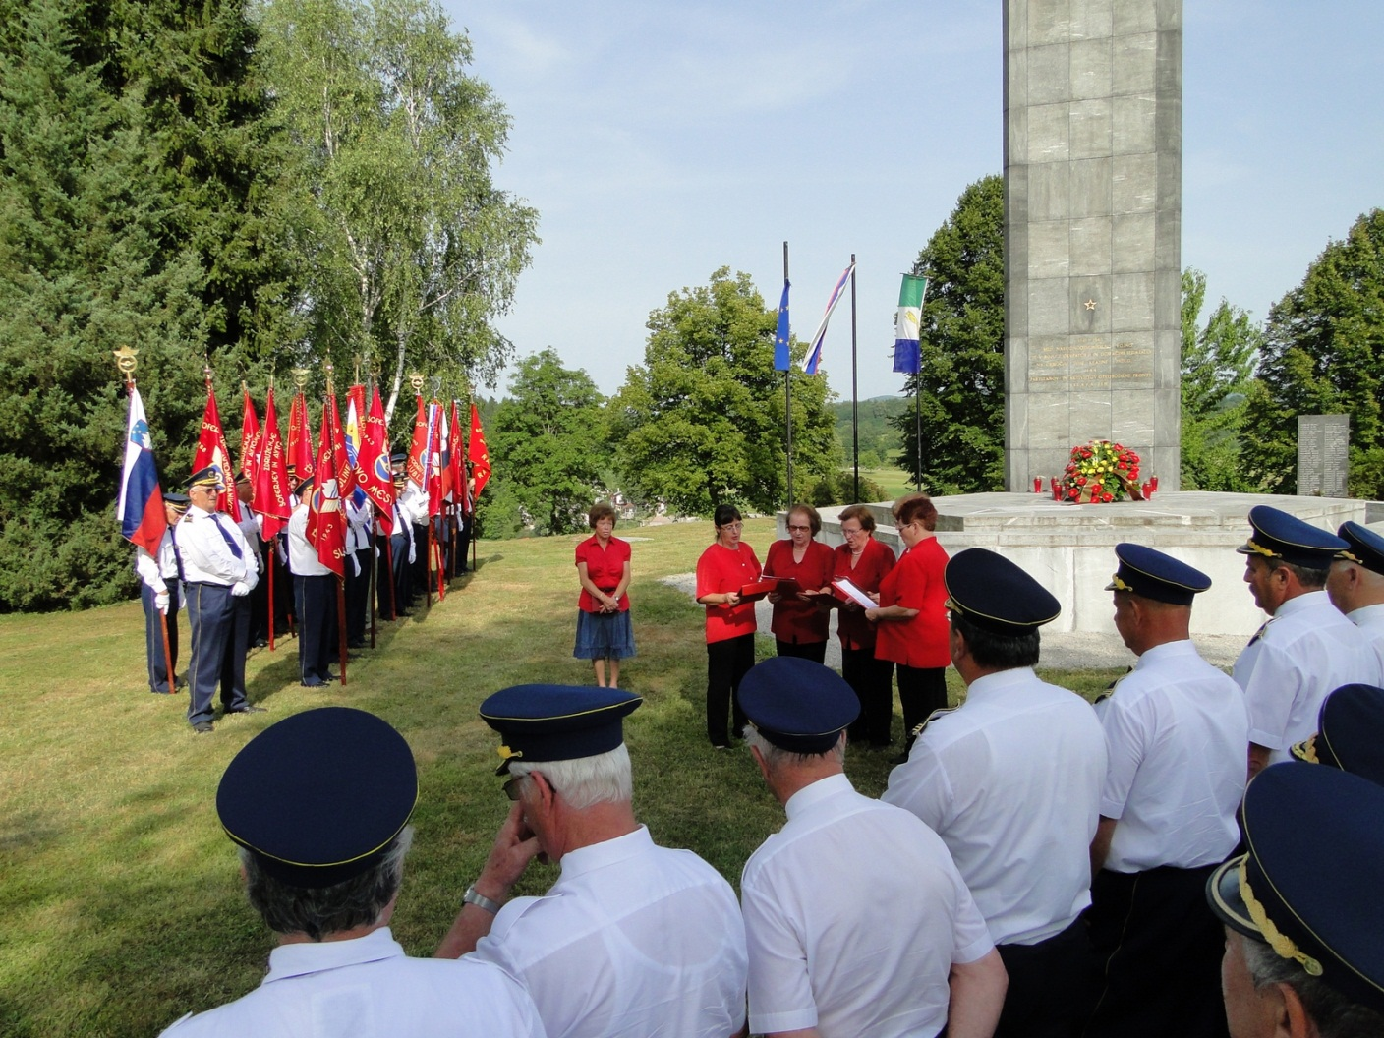
13 julij Dan šoferjev in avtomehanikov Slovenije

Slide 11
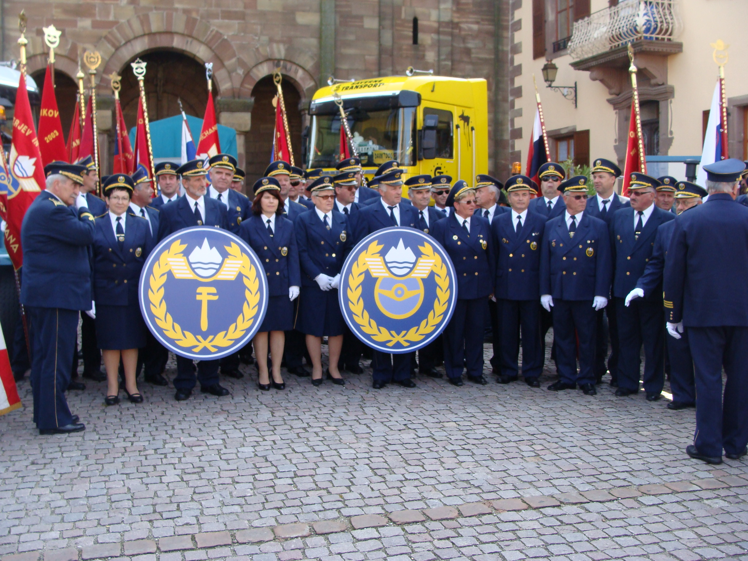
Kdo smo?

Slide 12


Slide 13
Prometna preventiva
Dne 10.04.1951 je v reviji »Naš transport« objavljena novica o ponovni oživitvi (ustanovitvi) Združenja šoferjev, kjer je med drugim zapisano:
»Združenje bo imelo istočasno tudi nalogo, da razčisti vrste šoferjev, ker so prav zadnje prometne nesreče dokazale, da nosijo krivdo neodgovorni in pijani šoferji, kar meče slabo luč na celoten šoferski kader.«
Dne 13.05.1951 je na sestanku šoferjev predstavnik oblasti tovariš Gabršček, pri predstavitvi smernic dela, kot drugo nalogo šoferske organizacije navedel:
»Sodelovanje z državnimi organi pri vzdrževanju prometne discipline s tem, da zbira skušnje svojih članov in stavlja organom državne uprave ali ljudske oblasti predloge za izboljšanje varnosti javnega prometa in za preprečevanje nezgod.«

Slide 14
Dne 10.06.1951 je bila v veliki dvorani Doma sindikatov Slovenije ustanovna skupščina Združenja poklicnih šoferjev in avtomehanikov Slovenije. Sklep skupščine je bil, da naj bo organizacija skupna ne le šoferjem, temveč tudi avtomehanikom.
Med temlejnimi nalogami organizacije, ki jih je sprejela skupščina, je bila na drugem mestu:
»Da skrbi za zboljšanje prometne discipline z nenehnim poučevanjem ne le svojih članov, ampak vseh voznikov motornih vozil, s popularizacijo vseh varnostnih mer in ukrepov, ki so predpisani zato, da se preprečujejo prometne nezgode in dvigne prometna varnost.«

Slide 15
Prometna preventiva
Statut ZŠAM:
III. NALOGE ZVEZE
13. člen
Širi prometno, tehnično in varnostno kulturo;
Razvija in neguje tovarištvo, solidarnost in medsebojno pomoč med vsemi udeleženci v cestnem prometu;
Posveča posebno pozornost izvajanju Nacionalnega programa varnosti cestnega prometa RS, predvsem pa prometni preventivi in izvajanju priporočil Sveta za preventivo in vzgojo v cestnem prometu RS;
Organizira tehnično preventivo in pomoč udeležencem v cestnem prometu, ter nudi strokovne napotke.
Skrbi za kakovostno izvajanje programov usposabljanja poklicnih voznikov motornih vozil v skladu s Zakonom o varnosti cestnega prometa;
Usklajuje in določa kriterije za podeljevanje odlikovanj in priznanj za dosežke na področju preventivnega dela v cestnem prometu in dela v združenjih;

Slide 16
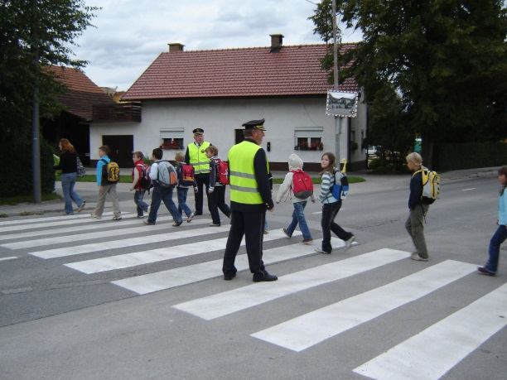
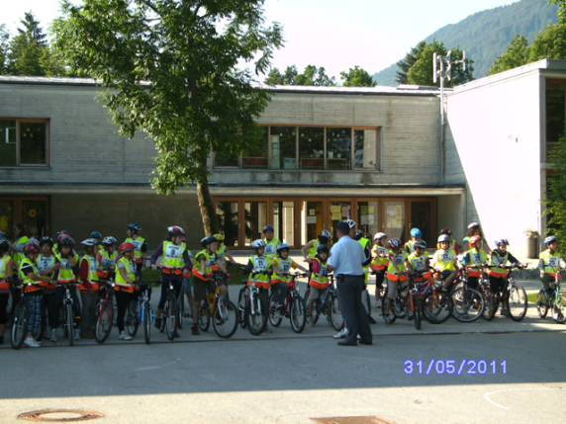
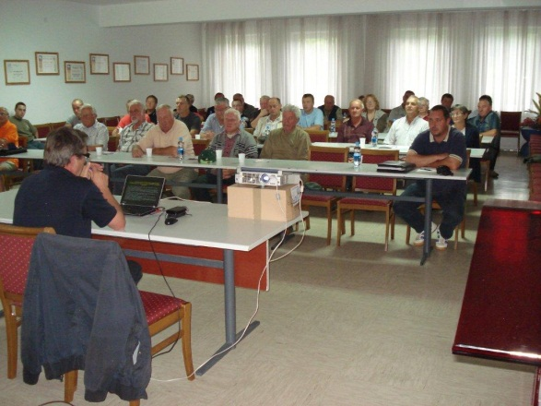
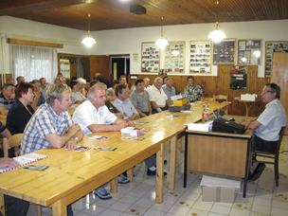
Prometna preventiva
ZŠAMove akcije
Varovanje otrok na poti v šolo
                Kolesarski izpiti
Predavanja prometna preventiva

Slide 17
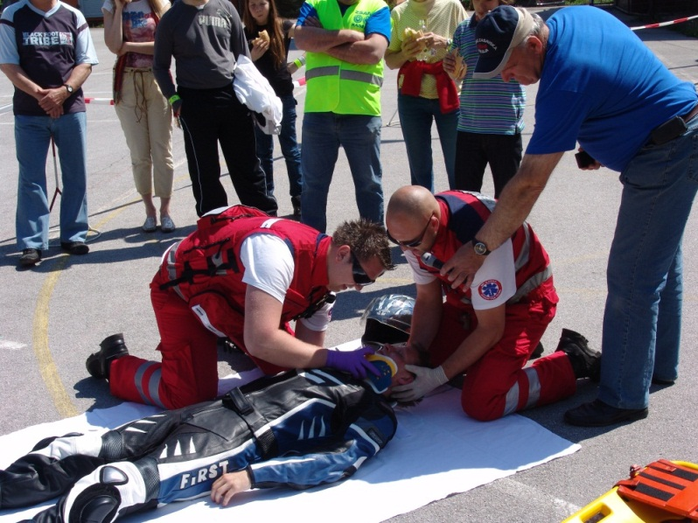
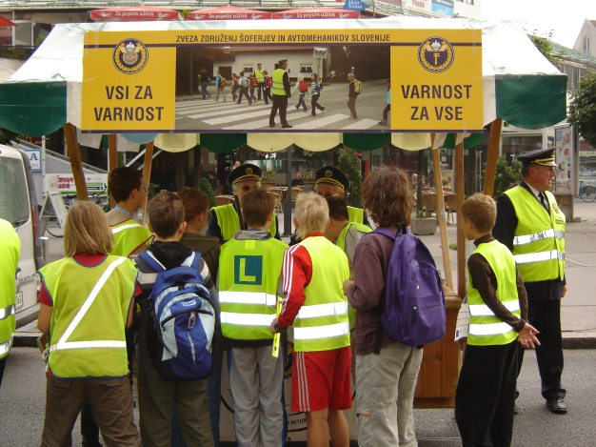
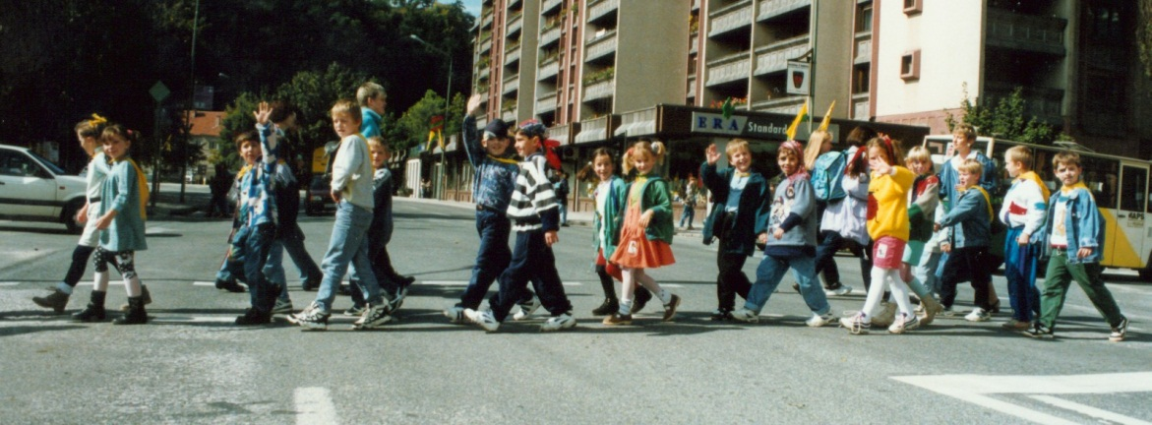
Prometna preventiva
ZŠAMove akcije

Slide 18
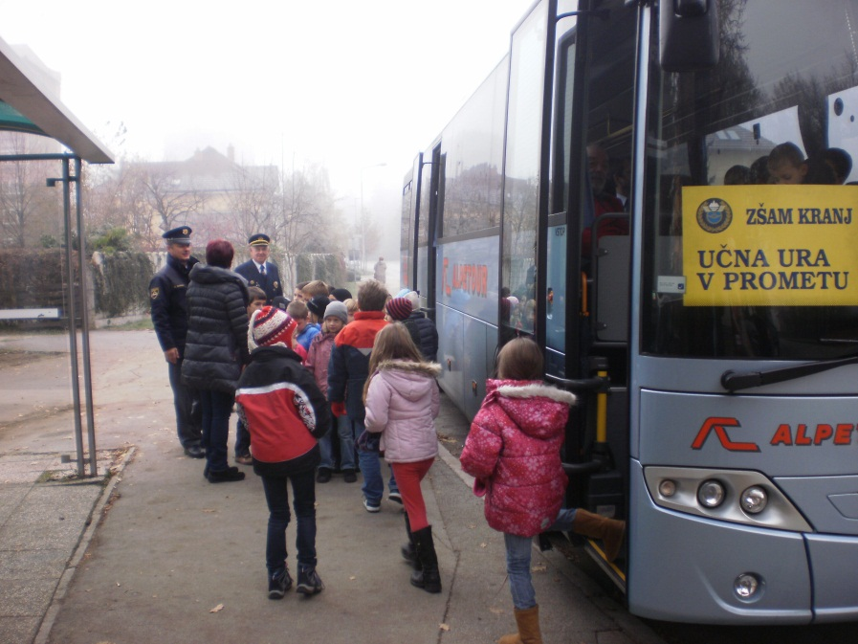
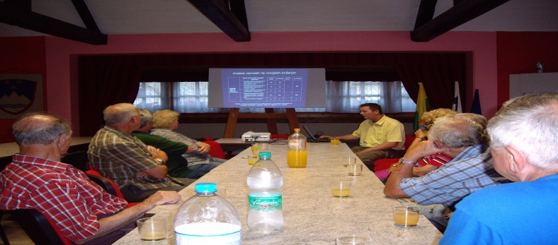
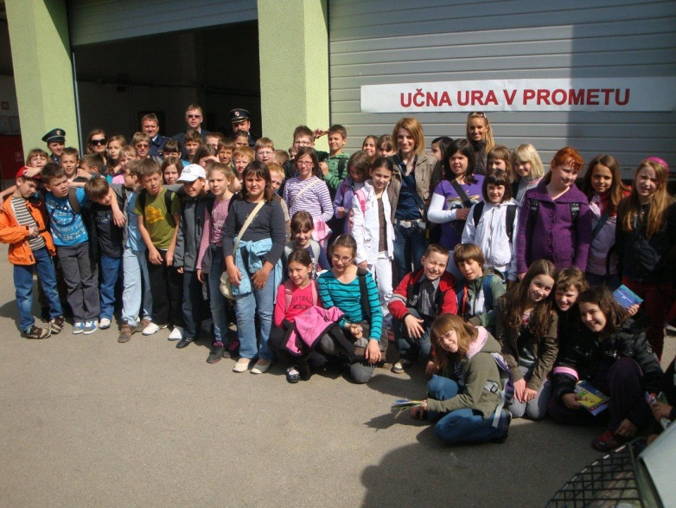
Prometna preventiva
ZŠAMove akcije

Slide 19
Prometna preventiva kaj prispeva ZŠAM?
Na leto opravimo 30.000 ur prostovoljnega dela
Prevozimo 100.000 km z lastnimi vozili
Preko 500 Mio Eur za splošno družbeno korist

Slide 20
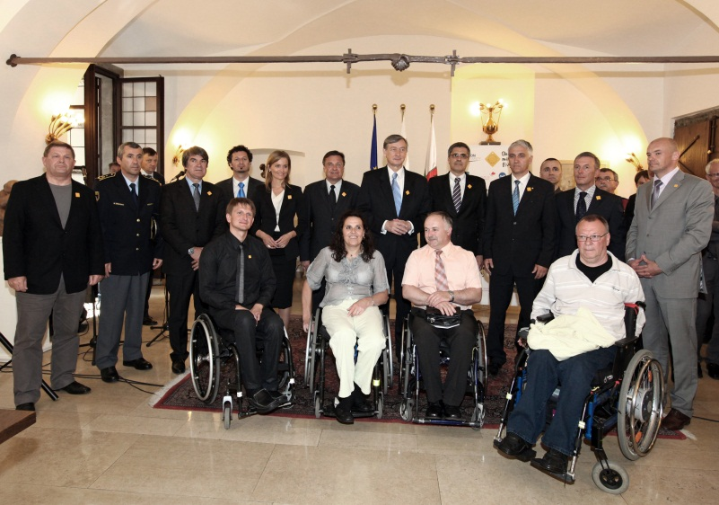

Skupaj za varnost

Slide 21
Srečno vožnjo
v
novem letu 2012!

